Slide 1
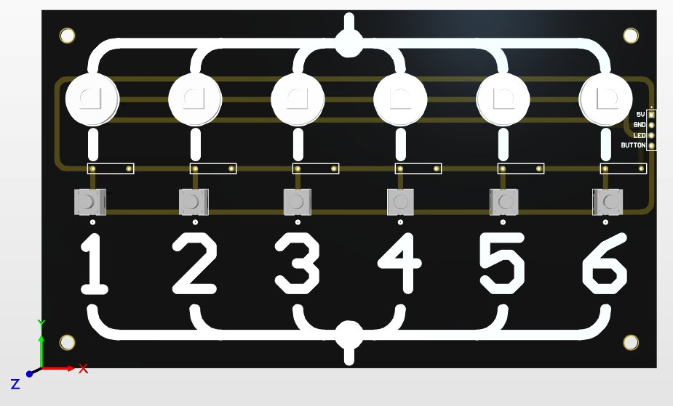
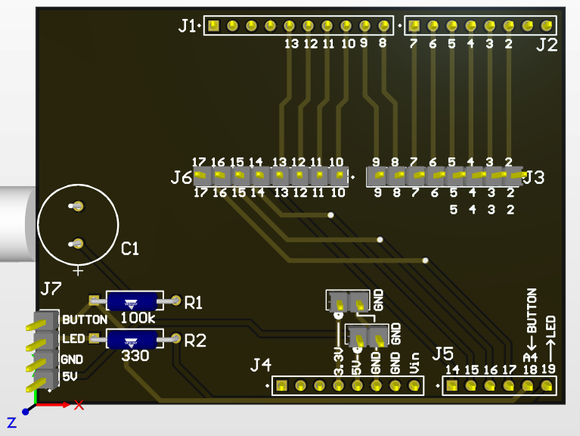
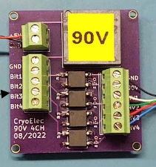
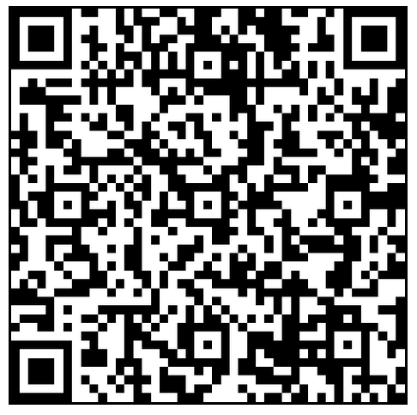
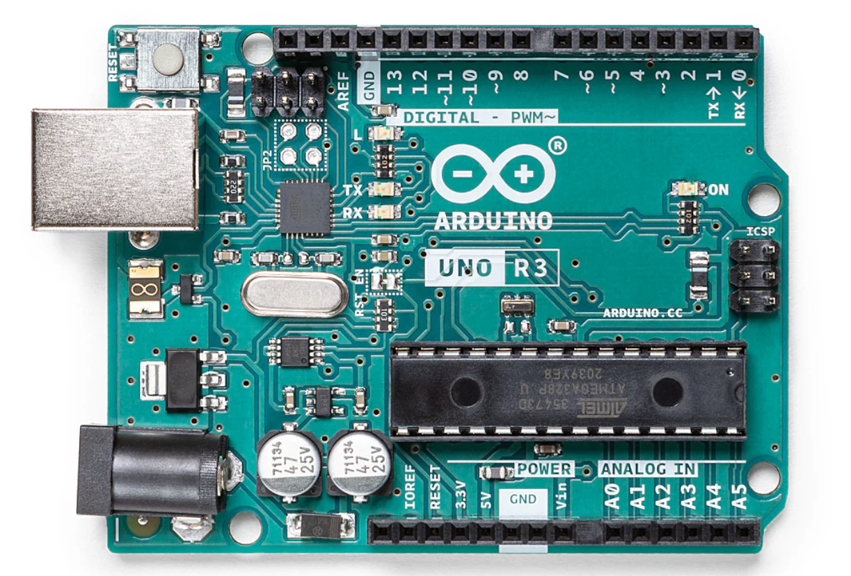
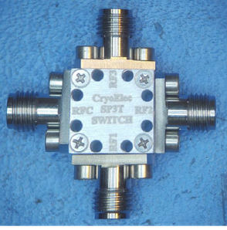
MEMSDUINO: SP3T COTS LOGIC
RFC
RFC
SW1
SW3
RF1
RF3
RF1
RF3
RF2
RF2
1
2
3
4
5
6
RF2
RF2
SW2
SW4
RF3
RF1
RF3
RF1
RFC
RFC

Slide 2
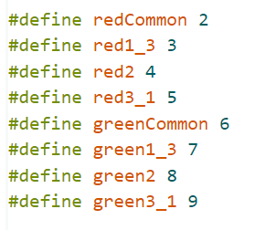
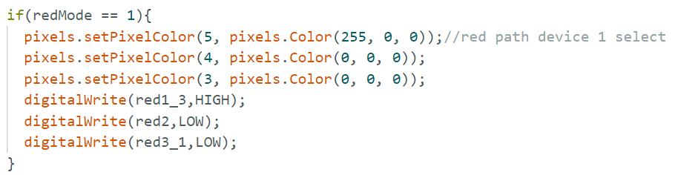
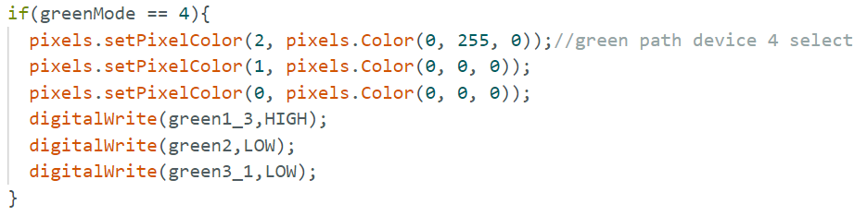
ARDUINO PIN NUMBERS
SW1
SW2
RED COMMON
RFC
RFC
RED RF1/RF3
RF1
RF3
RED RF2
RF2
RF2
RED RF3/RF1
RF3
RF1
SW3
SW4
GREEN COMMON
RFC
RFC
GREEN RF1/RF3
RF1
RF3
GREEN RF2
RF2
RF2
GREEN RF3/RF1
RF3
RF1

